Slide 1


Agente racional para o Mundo do Wumpus
Sistemas Inteligentes
Prof. Heloina Alves Arnaldo
Rodrigo Carlos Carvalho Lima Barbosa Leal
Ricardo Bruno Ferreira da Silva

Slide 2
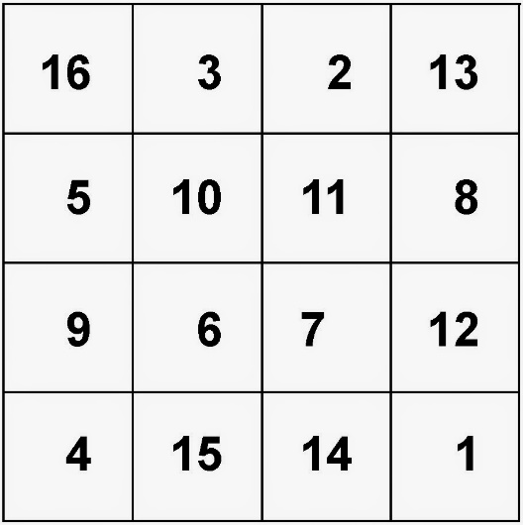
Representação do cenário
A estrutura usada para armazenamento do cenário foi uma matriz bidimensional.
Sendo que cada posição da matriz tem capacidade de armazenar um caractere representativo de um personagem ou percepção.

Slide 3

Representação do cenário
Caracteres:
G : guerreiro.
W : wumpus.
F : fedor.
B : brisa.
P : poço.
R : brilho.
O : ouro.
- : ausência de percepções.

Slide 4
Representação do cenário
Ordem de precedência de caracteres de percepção:
F;
B;
R;
- .

Slide 5
Representação do cenário
Cada posição tem capacidade máxima de representação de um único caractere, por padrões de estética da matriz.
Mas em uma mesma posição, pode-se ter mais de uma percepção, por exemplo, como ter um fedor e brisa na mesma posição.
Isto é possível no algoritmo, dado que, estruturas auxiliares são utilizadas para solucionar o problema comentado.

Slide 6
Representação do cenário
static char brisas[][] = new char[4][4];
// Esta matriz fica responsável por armazenar as brisas.
static char fedor[][] = new char[4][4];
// Esta matriz fica responsável por armazenar os fedores.
static char brilho[][] = new char[4][4];
// Esta matriz fica responsável por armazenar os brilhos.

Slide 7
Funções de Execução
Start
Verify
Show
Init

Slide 8
Funções de Execução
// Função init: inicia o ambiente, colocando o Wumpus,
// Agente, brisas, Fedor e Poços nos seus lugares.
// O ambiente é gerado randomicamente, conforme pedido feito na
// descrição do trabalho da disciplina.
public static void init (char ambiente[][]){
...
}

Slide 9
Funções de Execução
// Função show: apresente a matriz passada por parâmetro.
public static void show (char ambiente[][]){
for(int i=0; i<4; i++){
for(int j=0; j<4; j++)
System.out.print("| "+ambiente[i][j]+" |");
System.out.println(" ");
}
}

Slide 10
Funções de Execução
// Aqui ocorre o raciocínio e movimento do agente.
public static char[][] start(char ambiente[][]){
…
}
Uso de estruturas de armazenamento para subsidiar a tomada de decisão do agente do mundo de Wumpus.

Slide 11
Funções de Execução
A função start busca comparar sempre as áreas seguras, com as áreas visitadas e as áreas possíveis de movimentação.
Se há uma área segura, que ainda não foi visitada, e que é uma área possível de movimentação, então o movimento é realizado.
Neste momento, o guerreiro fala: Estou me movimentando para uma área que sei que é segura.

Slide 12
Funções de Execução
Entretanto, se as áreas seguras todas já foram visitadas, não resta mais nada para o agente a não ser sortear a sua próxima jogada.
Neste momento, o guerreiro fala: Neste momento não sei para onde ir! Vou escolher ao acaso. Então me deseja sorte.
A próxima jogada é sorteada de forma completamente aleatória usando os recursos da classe Random da linguagem Java.

Slide 13
Estruturas auxiliares
static char imaginacaoWumpus[][] = new char[4][4];
// Aqui é uma matriz que mostra a imaginação do Agente, o que o
// Agente tem de interpretação do
// cenário sobre a localização do Wumpus está aqui!
static char imaginacaoPocos[][] = new char[4][4];
// Aqui é uma matriz que mostra a imaginação do Agente, o que o
// Agente tem de interpretação do
// cenário sobre a localização dos poços está aqui!

Slide 14
Estruturas auxiliares
static char imaginacaoOuro[][] = new char[4][4];
// Aqui é uma matriz que mostra a imaginação do Agente, o que o
// Agente tem de interpretação do
// cenário sobre a localização do Ouro está aqui!

Slide 15
Estruturas auxiliares
A lista imaginacaoOuro corresponde a uma imaginação simulada virtualmente do agente sobre a localização do Ouro.
A imaginacaoWumpus se beneficia das percepções do agente para tentar tirar a conclusão de onde está o Ouro.
No momento de descoberta do Ouro, o guerreiro (ou agente) fala: Eu sei onde está o Ouro. Vou pegá-lo!.

Slide 16
Estruturas auxiliares
A lista imaginacaoWumpus corresponde a uma imaginação simulada virtualmente do agente sobre o Wumpus.
A imaginacaoWumpus se beneficia das percepções do agente para tentar tirar a conclusão de onde está o Wumpus.
No momento de descoberta do Wumpus, o guerreiro (ou agente) ataca com a flecha.

Slide 17
Estruturas auxiliares
Já a lista imaginacaoPocos fica responsável por tentar identificar onde ficam os poços do cenário, a partir das percepções do agente.
Além desta identificação, essas áreas ficam sendo consideradas áreas perigosas, desta forma, o agente não pode visita-las, a não ser em casos excepcionais (quando não houver nenhuma possibilidade).

Slide 18
Estruturas auxiliares
static ArrayList<Position> areas_visitadas = new ArrayList<Position>();
// Aqui são armazenadas as áreas já visitadas pelo agente.
static ArrayList<Position> areas_perigosas = new ArrayList<Position>();
// Aqui são armazenadas áreas perigosas descobertas pelo agente.
static ArrayList<Position> areas_seguras = new ArrayList<Position>();
// Aqui ficam as áreas consideradas seguras para o agente.
static ArrayList<Position> areas_possiveis = new ArrayList<Position>();
// Neste array ficam as possíveis jogadas ou movimentos do agente.

Slide 19
Estruturas auxiliares
Situações que ocorre a criação de áreas perigosas:
Quando o guerreiro encontra um fedor;
Quando o guerreiro encontra uma brisa.
Nestas situações, o algoritmo cria áreas perigosas, ou melhor dizendo, áreas suspeitas de perigo em que o guerreiro não vai arriscar entrar nestas, a não ser que não exista qualquer outra possibilidade.

Slide 20
Funções de Execução
// Esta função fica responsável por atualizar o status (medida de
// desempenho) do jogo.
// Além de verificar se o guerreiro encontrou o ouro (teste de objetivo).
public static boolean verify(char ambiente[][]){
…
}

Slide 21

Dúvidas?

Slide 22
Agente racional para o Mundo do Wumpus
Sistemas Inteligentes
Prof. Heloina Alves Arnaldo
Rodrigo Carlos Carvalho Lima Barbosa Leal
Ricardo Bruno Ferreira da Silva

